Slide 1
ìì
Palazzo Conte Federico

Slide 2
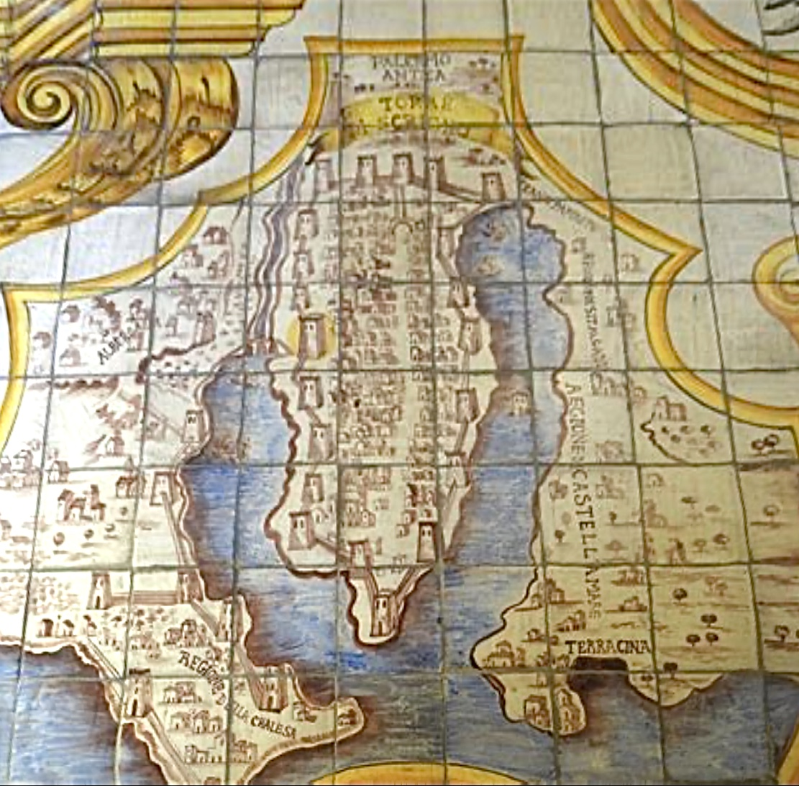
Posizione: Ubicato tra la Via dei Biscottari e la Piazza Conte Federico dentro le primitive mura della città punica, è a pochi passi dal Palazzo Reale, dalla Cappella Palatina e dalla Cattedrale.
Curiosità: Un’antica porta di accesso alla città fu inglobata al palazzo; Porta Buscemi (dall’arabo “Bab el Soudan” Porta dei Negri).
La parte più antica del palazzo è una torre arabo-normanna del XII secolo; essendo stata inglobata anch’essa al palazzo, è sopravvissuta fino ai nostri giorni e detiene il primato in antichità e altezza. Denominata “Torre di Scrigno”, era posta sopra le mura a difesa della città e ne costituiva anche l’accesso con la porta di Buscemi che lambiva uno dei bracci di mare che allora si inserivano nella città. Oggi nella torre è possibile ammirare due bellissime bifore, una normanna ed una aragonese dove troviamo gli stemmi autentici della Città di Palermo, degli Svevi e degli Aragonesi che la governarono.

Slide 3
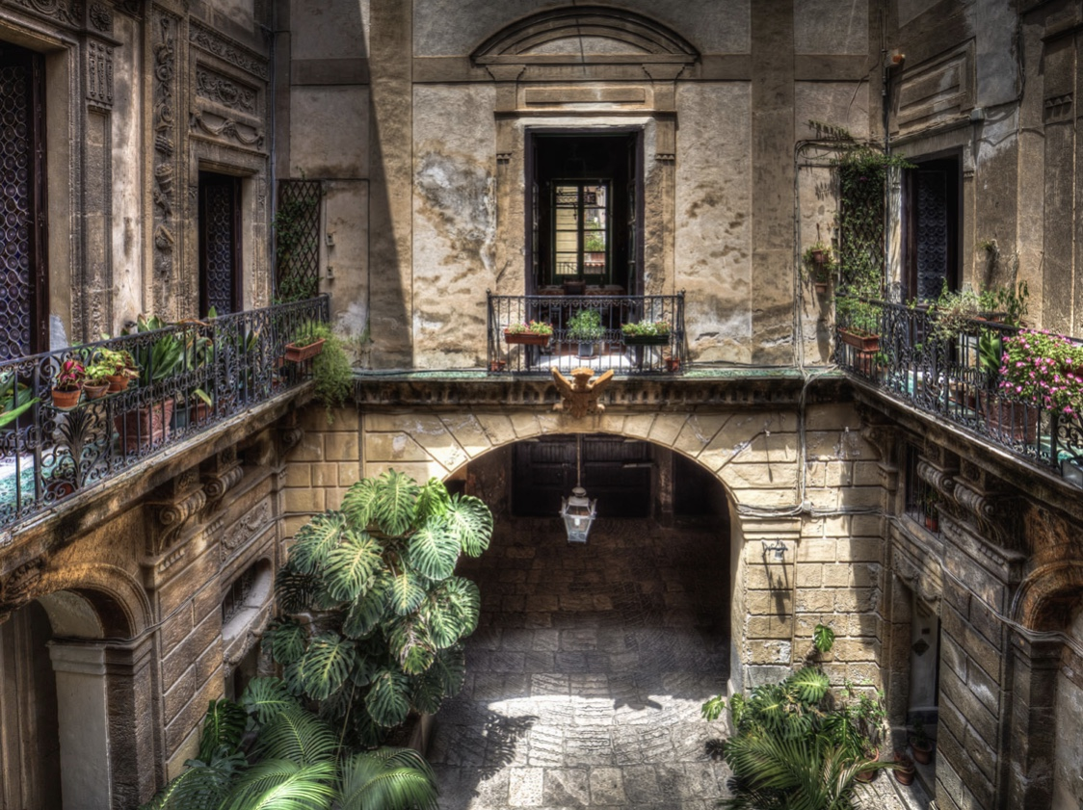
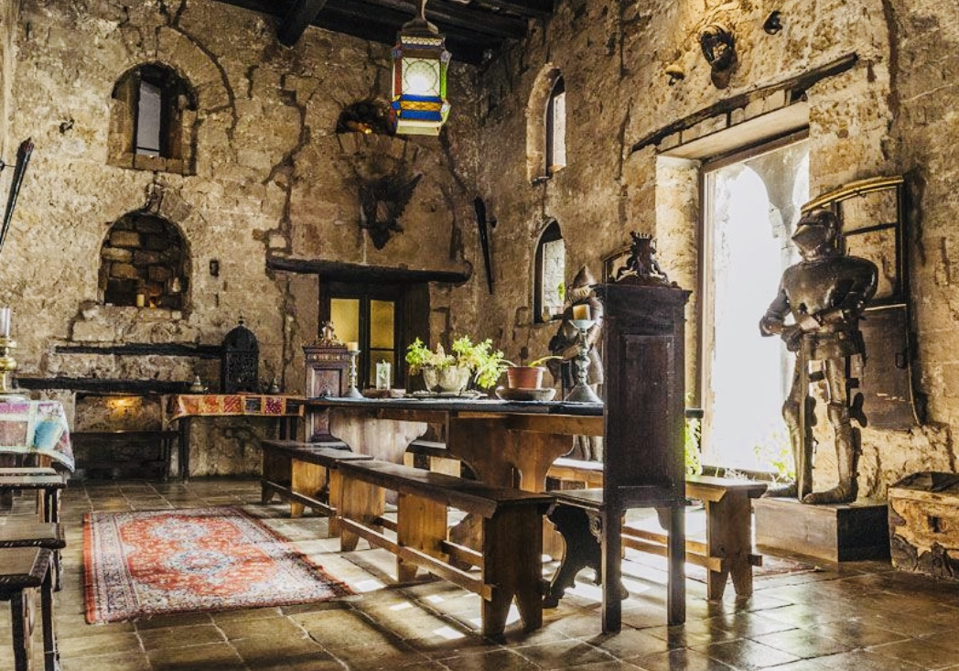
Interni: Dal cortile interno, finemente decorato in pietra ad intaglio e attraverso la grande scala in marmo rosso si accede al piano nobiliare con i suoi numerosi saloni che rispecchiano le varie epoche attraverso le quali è passata la storia di questo palazzo.

Slide 4
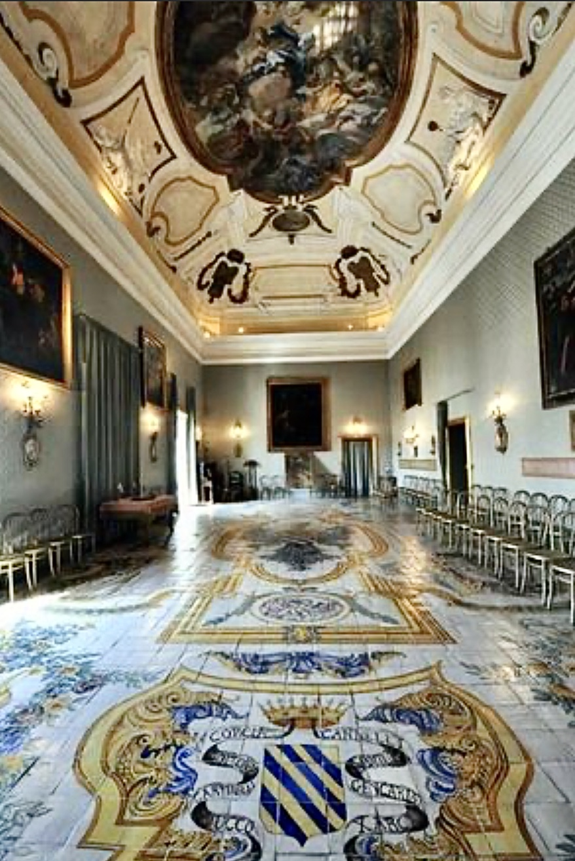
Interni: Al loro interno, arredati con mobili originali e quadri di insigni artisti dell’epoca, si possono ammirare i soffitti lignei dipinti del XV secolo, gli affreschi settecenteschi del Vito D’Anna e del Gaspare Serenario, porte dorate in oro zecchino e le varie collezioni di armi e di ceramiche antiche.
Curiosità: il palazzo fu un importante centro massonico; nella sala da ballo, nel soffitto sono contenuti alcuni simboli quali un occhio nel triangolo, un anziano con la clessidra, un compasso…
Inoltre in questo salone stesso Garibaldi ricevette il 33° grado di massoneria e grazie a loro riuscì nell’impresa dell’unità d’Italia.
Curiosità: tra le varie aree del palazzo, la Galleria del Ballo ospita un pianoforte a coda che Wagner suonò nel 1882 mentre soggiornava a Palermo.

Slide 5
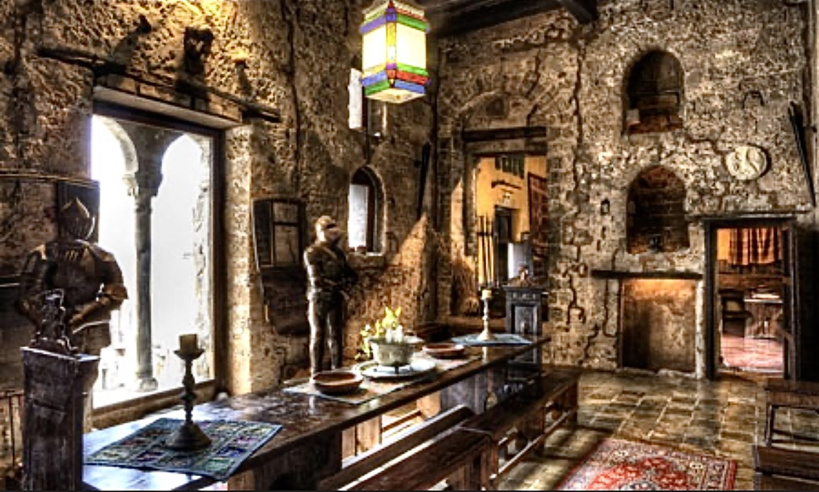
Federico II: Il palazzo è al giorno d’oggi abitato dal Conte Alessandro Federico e dalla sua famiglia che trae le sue origini da Federico d’Antiochia, uno dei figli illegittimi del grande Imperatore Federico II.
Nel salone verde del palazzo, è possibile ammirare su delle piastrelle in ceramica un’aquila sveva; simbolo e stemma di Federico II, del Regno di Sicilia, della Germania, e infine della città di Palermo, spesso denominata proprio come Città dell’Aquila.

Slide 6
grazie per la vostra attenzione
GRAZIE PER LA VOSTRA ATTENZIONE
Giulia Raineri e Bianca Politi

